Slide 1
Le passé simple
The past historic

Slide 2
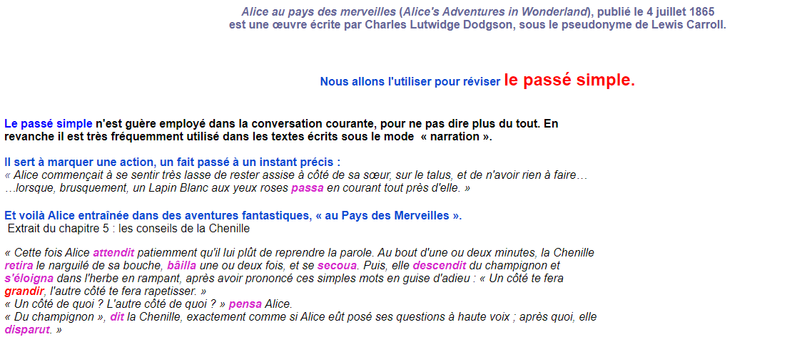

Slide 3
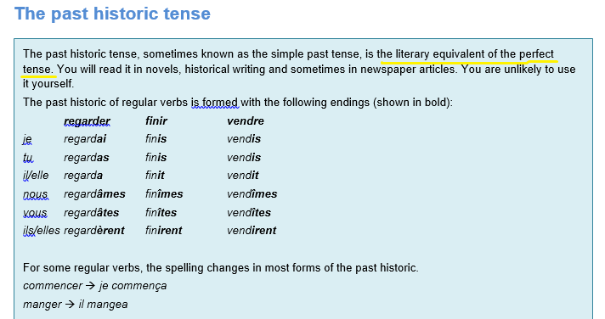

Slide 5
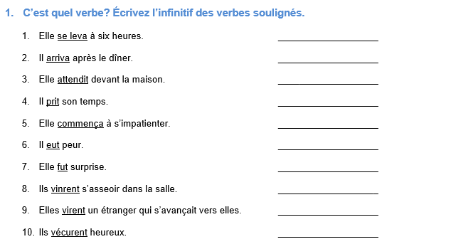

Slide 6
Au passé composé maintenant
elle s’est levée ( se lever)
Il est arrivé (arriver)
Elle a attend (attendre)
Il a pris (prendre)
Elle a commencé (commencer)
Il a eu (avoir)
Elle a été (être)
Ils sont venus (venir)
Elle sont vu (voir)
Ils ont vécu (vivre)

Slide 9

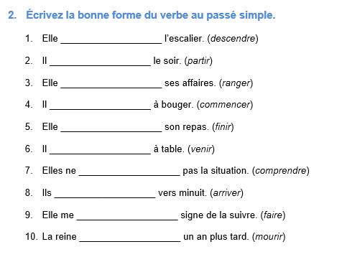


Devoirs pour la semaine prochaine

